Slide 1








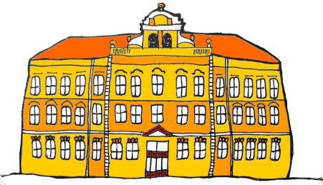

FÓRUM
Zdravého města Dačice
19. února 2018

Slide 2
OVĚŘENÉ PRIORITY Z ROKU 2017
1. Intenzivně pokračovat v pracích k silničnímu obchvatu Dačic
2. Umožnit promítání letního kina v zámeckém amfiteátru
3. Vybudovat in-line dráhu
4. Vyřešit větší prostory pro knihovnu
5. Zajistit další výsadbu zeleně a stromů na Červeném vrchu
6. Zajistit samostatné prostory pro školní družinu (B. Němcové)
7. Zajistit rychlejší realizaci změn územního plánu
8. Zajistit terénní hospicovou péči
9. Zřídit více přechodů
10.Zvelebit zanedbané okolí kolem řeky Dyje

Slide 3
1) INTENZIVNĚ POKRAČOVAT V PRACÍCH K SILNIČNÍMU OBCHVATU DAČIC
Na základě jednání mezi městem Dačice a zástupci Jihočeského kraje, bylo přislíbeno zahrnutí alternativní trasy do následující ZUR – tedy zásad územního rozvoje kraje.
Veškeré potřebné dokumenty si Jihočeský kraj zajistí sám. Pokud bude i alternativní trasa přijatelná přes posouzení vlivu na životní prostředí a další, bude na rozhodnutí Jihočeského kraje, která z variant bude realizována.
Zda trasa alternativní, nebo trasa původní – přemostění firmy Centropen.

Slide 4
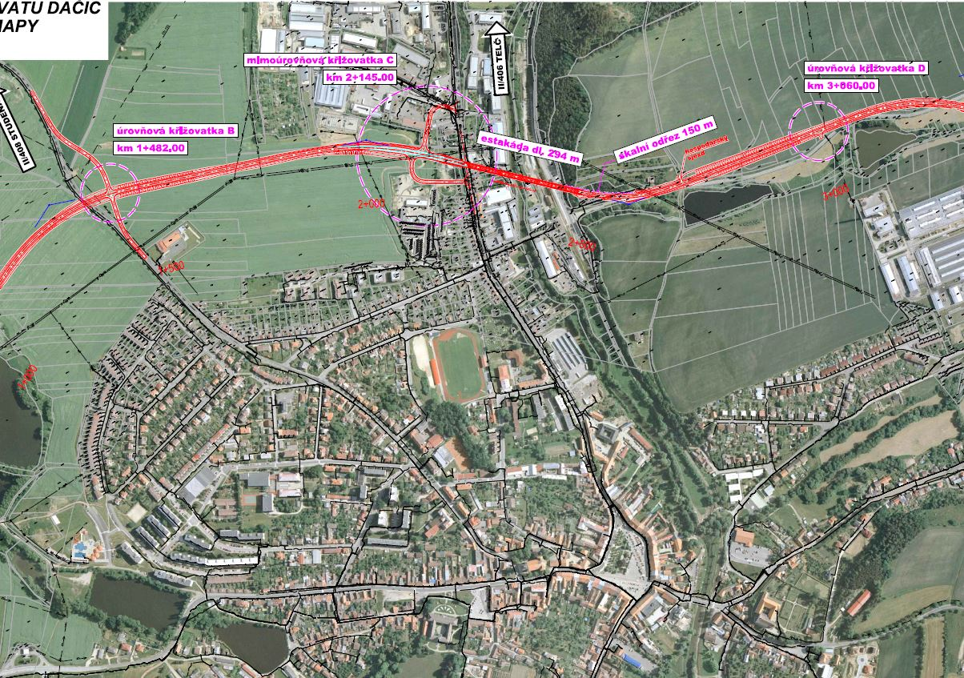
1) INTENZIVNĚ POKRAČOVAT V PRACÍCH K SILNIČNÍMU OBCHVATU DAČIC

Slide 5

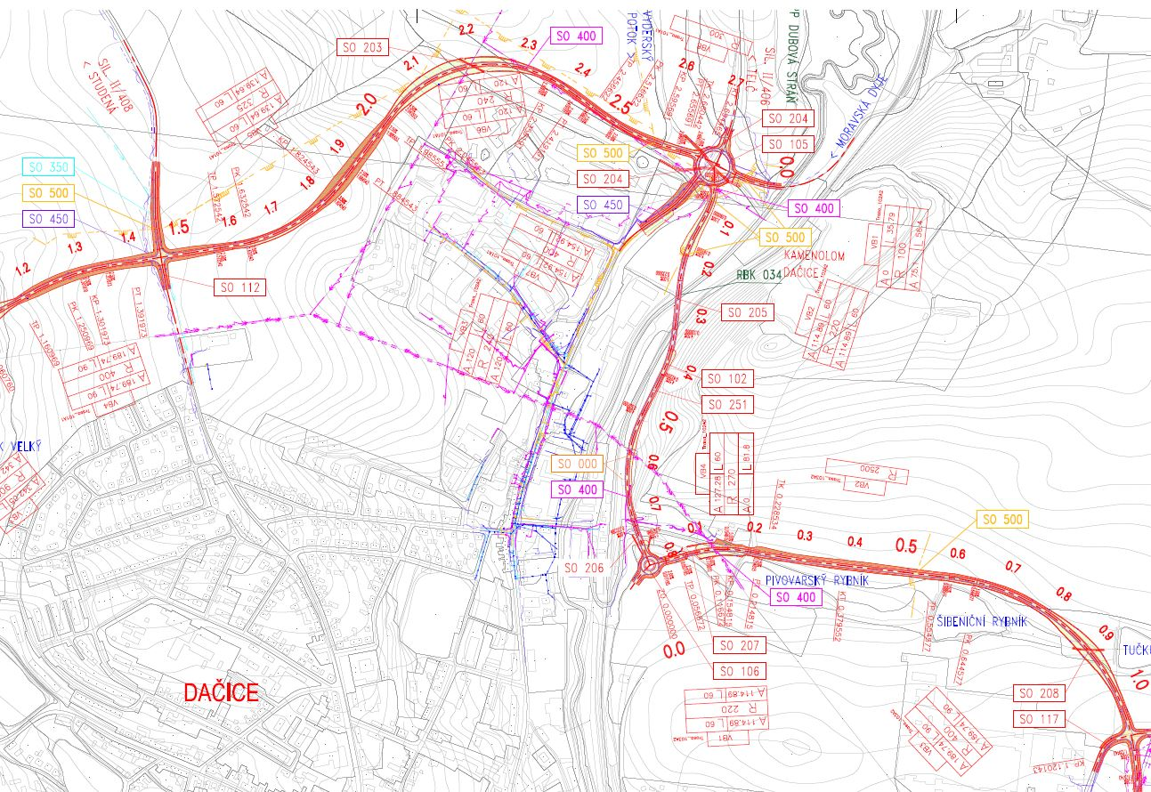
1) INTENZIVNĚ POKRAČOVAT V PRACÍCH K SILNIČNÍMU OBCHVATU DAČIC

Slide 6
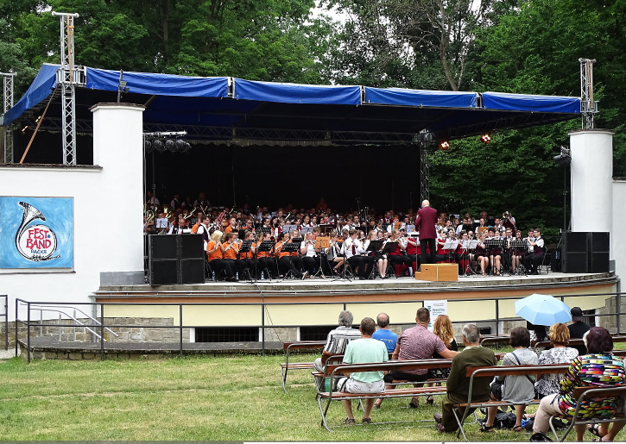
2) UMOŽNIT PROMÍTÁNÍ LETNÍHO KINA V ZÁMECKÉM AMFITEÁTRU
Pro plánovaný provoz letního kina v prostoru letního amfiteátru Pod Kaštany přichází v úvahu dvě varianty, z nichž každá má svá omezení, výhody a nevýhody, které níže předkládáme.
1/ Varianta promítání na stávající plátno v majetku města Dačice
2/ Varianta zakoupení nového velkého projekčního plátna
Jeden večer s promítáním bude součástí letošního festivalu Dačická kostka na zámeckém nádvoří.
Promítání letního kina v Kancnýřově sadu není ještě definitivně naplánované – program Léta na náměstí se pomalu tvoří, hledáme cenově a technicky nenáročné akce (pouliční divadlo, promenádní koncerty apod.), letní kino je jednou z variant, jak zpestřit centrum města během prázdnin

Slide 7
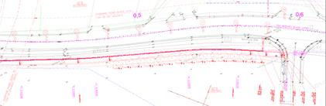
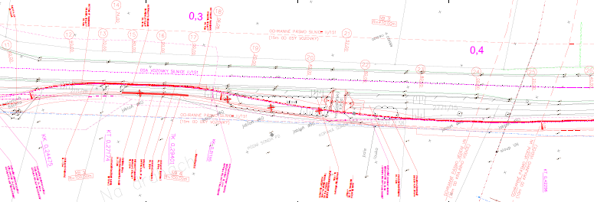
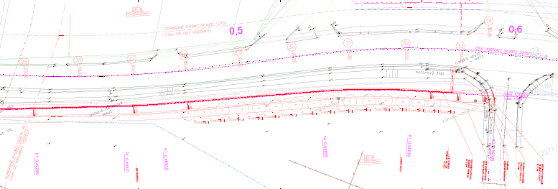
3) VYBUDOVAT IN-LINE DRÁHU
Je zpracována kompletní projektová dokumentace na cyklostezku (nikoliv tedy výhradně na in-line dráhu!) od lokality Nivy do zahrádkářské kolonie (Toužín).
Délka cyklostezky bude cca 515 m.
Realizace se očekává od července do září 2018.
Koordinační situace je rozdělena na 3 části.

Slide 8
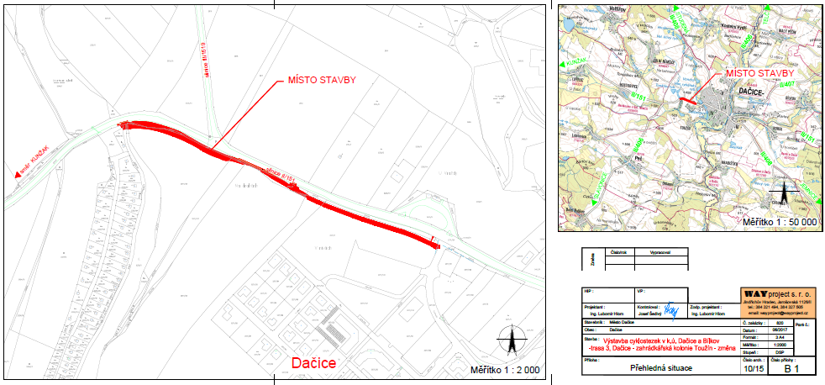
3) VYBUDOVAT IN-LINE DRÁHU

Slide 9

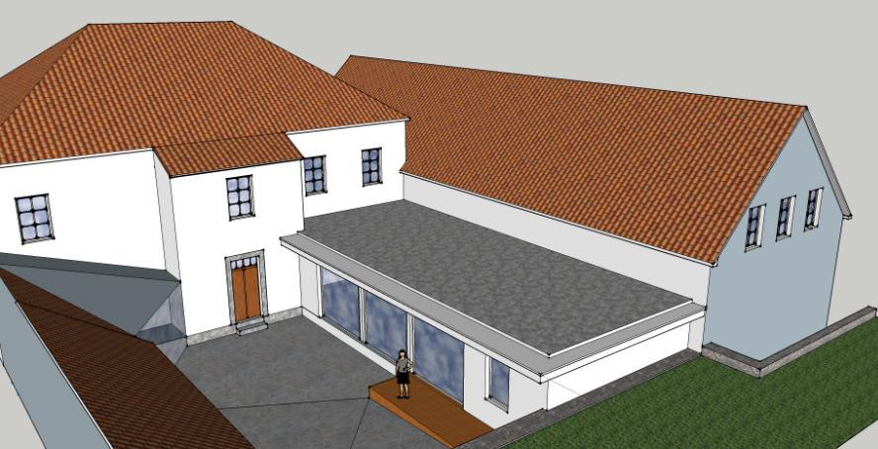
4) VYŘEŠIT VĚTŠÍ PROSTORY PRO KNIHOVNU
V roce 2017 byla zpracována studie na přístavbu Městské knihovny Dačice do dvorního traktu.
Aktuálně probíhá zpracování všech stupňů projektové dokumentace, realizace by měla proběhnout v druhé polovině roku 2018.
Orientační vizualizace.

Slide 10
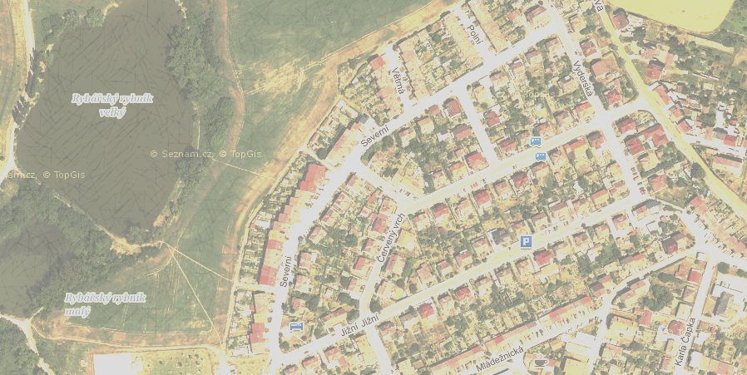
5) ZAJISTIT DALŠÍ VÝSADBU ZELENĚ A STROMŮ NA ČERVENÉM VRCHU
V roce 2017 byla vysázena následující zeleň:
- Jiráskova p. č. 804/1 – 5 x dřín jarní
- Komenského p. č. 878/2 - 3 x hloh
- Staré paneláky p. č. 784/1 – 1 x lípa, 2 x dřín
- Máchova p. č. 2429/19 – 1 x lípa, 2 x kalina
- Antonína Dvořáka p. č. 2429/161 – 6 x kalina
- Kaskáda p. č. 2922/2 – 14 x habr obecný
- Boženy Němcové p. č. 2950 – 7 x javor
Připravuje se …
- Kaskáda p. č. 2427/1 – 13 x třešeň
- Antonína Dvořáka p. č. 2429/161 – 5 x keř růže šípkové, 1 x hloh jednosemenný, 4 x javor babyka

Slide 11

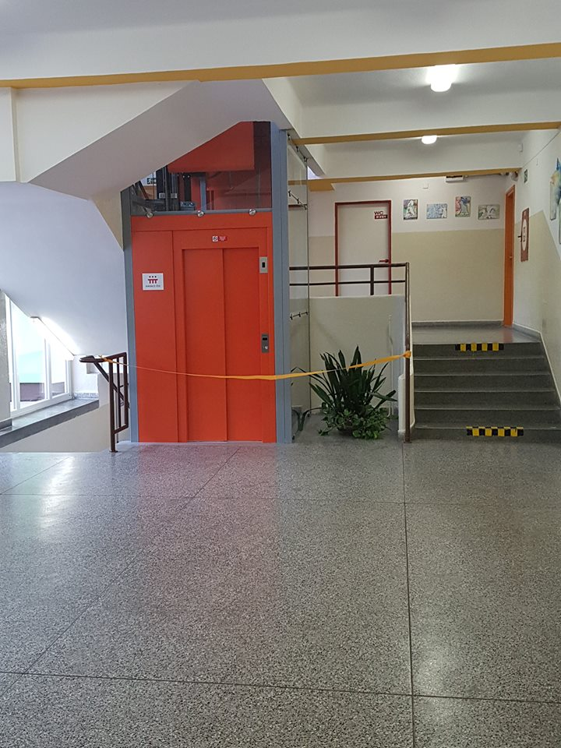
6) ZAJISTIT SAMOSTATNÉ PROSTORY PRO ŠKOLNÍ DRUŽINU (B. NĚMCOVÁ)
Samostatné prostory pro školní družinu nebyly řešeny, neboť byla v roce 2017 realizována bezbariérovost prostor – ZŠ má nový výtah

Slide 12
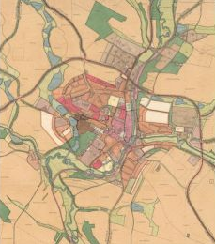
7) ZAJISTIT RYCHLEJŠÍ REALIZACI ZMĚN ÚZEMNÍHO PLÁNU
Rychlost realizace změn územních plánů závisí na mnoha faktorech.
Termíny, které se v procesu pořizování uplatňují, jsou dány zákonem č. 183/2006 Sb., o územním plánování a stavebním řádu (stavební zákon).
Významným časovým faktorem jsou dále lhůty, které jsou stanoveny ve smlouvě o dílo s projektantem, který změnu územního plánu vypracovává.
Novela stavebního zákona je účinná od 1.ledna 2018 a přinesla tzv. Zkrácení postupu pořizování změny územního plánu, díky kterému může dojít ke zrychlení celého procesu pořizování cca o 6 měsíců .
Tento postup lze však použít pouze při splnění všech zákonem stanovených podmínek.

Slide 13
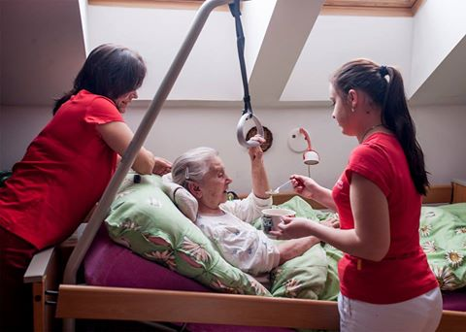
8) ZAJISTIT TERÉNNÍ HOSPICOVOU PÉČI
Hospicovou péčí se zabývá Akční plán rozvoje sociálních služeb ORP Dačice na rok 2018 – Priorita 3 – Zajištění doprovodných oblastí; Opatření 3.1: Doprovodné služby pro seniory a osoby se zdravotním postižením; Aktivita 3.1.9: Podpora dostupnosti terénní hospicové péče a Aktivita 3.1.10 – Hledání možností pro zřízení pobytové hospicové péče.
Problematikou se budeme dále zabývat v pracovních skupinách a na řídící skupině a při tvorbě Komunitního plánu rozvoje sociálních služeb ORP Dačice na roky 2019 – 2021.
Práce na tvorbě tohoto dokumentu budou zahájeny v březnu 2018.
Realizátorem zakázky bude Centrum pro komunitní práci Jižní Čechy, České Budějovice. Město Dačice je partnerem.
Terénní hospicovou péči soukromě zajišťuje Sdílení Telč, Domácí péče – Moje sestra.

Slide 14
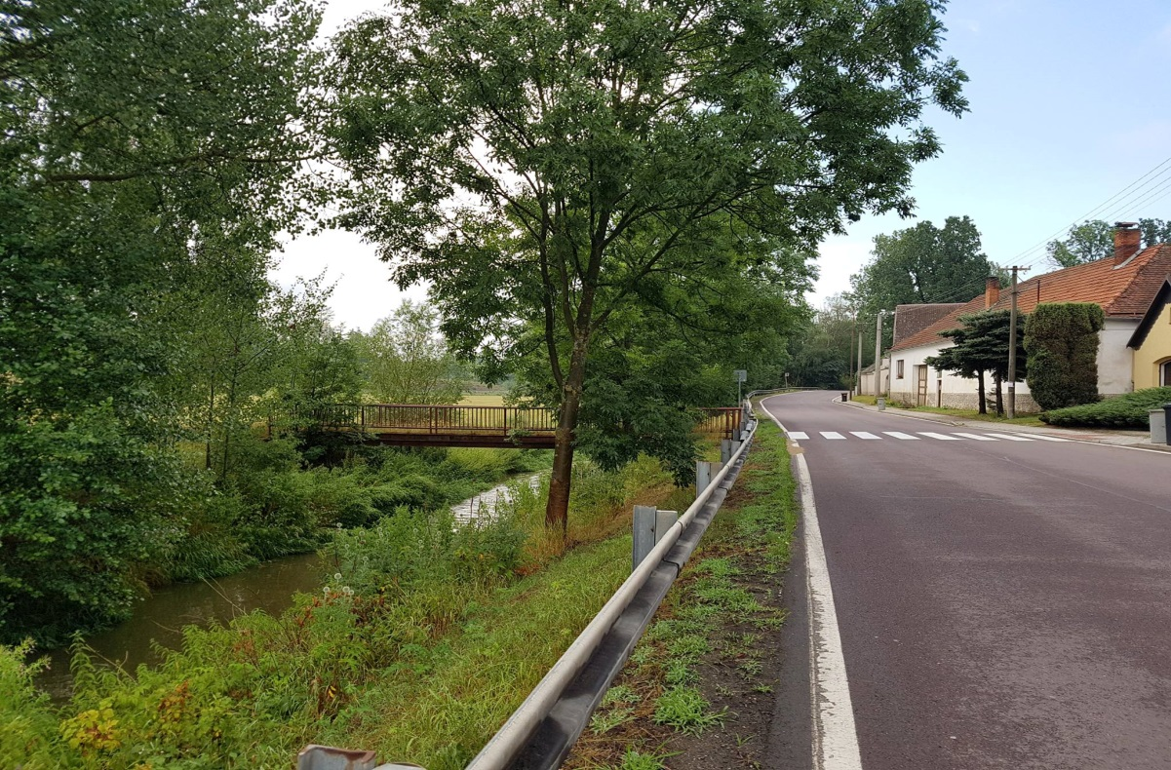
9) ZŘÍDIT VÍCE PŘECHODŮ
Letos bude realizován osvětlený přechod ve Velkém Pěčíně, který bude navazovat na opravovanou lávku přes řeku.
OSM dále připravil návrh řešení přechodů, které by byly vhodné k realizaci.
Přechody jsou více popsány v Generelu bezbariérovosti, který je vystaven na městském webu.

Slide 15
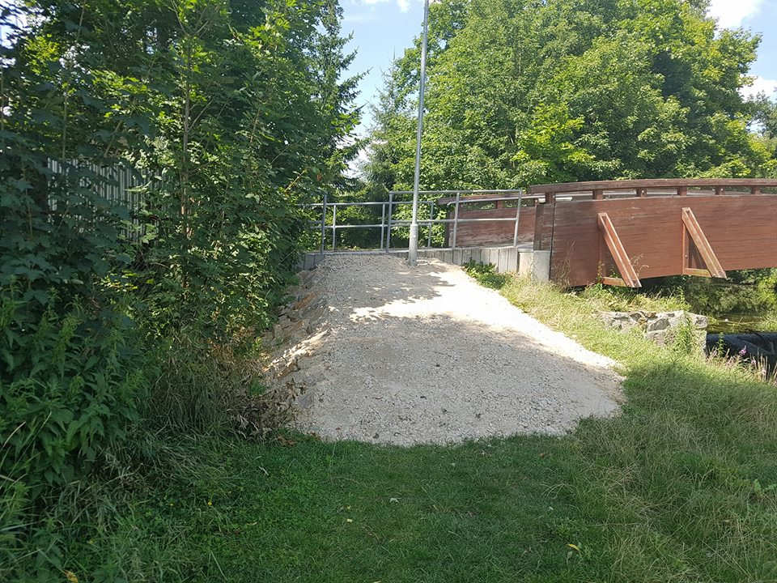
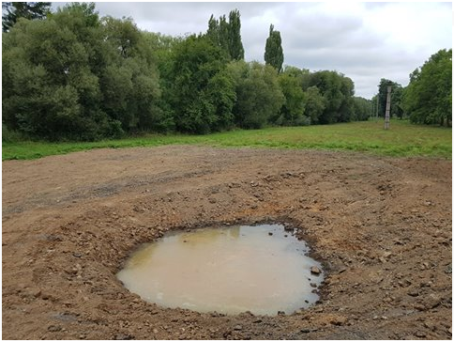
10) ZVELEBIT ZANEDBANÉ OKOLÍ KOLEM ŘEKY DYJE
V roce 2017 byla provedena vysprávka cesty kolem řeky Dyje včetně ořezu křovin a vysečení.
Stav je průběžně sledován.

Slide 16

CO NÁS ČEKÁ V RÁMCI ZDRAVÉHO MĚSTA
Ukliďme Česko – 07.04.
Den země s JCMP – 22.04.
Kulatý stůl s mládeží – 05/2018
Farmářské a řemeslné trhy + Férová snídaně – 12.05.
Den bez tabáku aneb za čistým vzduchem na věž – 31.05.
OLDA 2018 – 01.09.
Den bez aut s DownTown – 08.09.
Dny zdraví + Liga proti rakovině - 01. až 12. 09.
Farmářské a řemeslné trhy – 22. 09.
Mikulášská jízda městem – 05. 12.

Slide 17



ŘEŠENÉ PRIORITY Z ROKU 2017
Intenzivně pokračovat v pracích k silničnímu obchvatu Dačic
Umožnit promítání letního kina v zámeckém amfiteátru
Vybudovat in-line dráhu
Vyřešit větší prostory pro knihovnu
Zajistit další výsadbu zeleně a stromů na Červeném vrchu
Zajistit samostatné prostory pro školní družinu (B. Němcové)
Zajistit rychlejší realizaci změn územního plánu
Zajistit terénní hospicovou péči
Zřídit více přechodů
Zvelebit zanedbané okolí kolem řeky Dyje

Slide 18

DĚKUJI ZA POZORNOST
KONTAKT
Zdravé město Dačice a MA21
T: 384 401 286
E: zdravemesto@dacice.cz

